Slide 1
Woordenschat groep 5 Thema 3 Les 1
De woorden die je vandaag leert:
de appelboom
de boomgaard
het riet
de karper
het weiland
de sloot
bloeien
het landschap
de boterbloem

Slide 2
Landschappen

Slide 3
de appelboom
Een boom waar appels in groeien.

Slide 4
de boterbloem
Een geel bloempje dat vooral in het weiland groeit.

Slide 5
bloeien
Zo noem je het wanneer planten en stuiken bloemen hebben.

Slide 6
de karper
Een geel-bruine vis met een grote vin op zijn rug.
Deze vissen leven in sloten en rivieren. Ze kunnen hoog uit het water springen.

Slide 7
het riet
Een soort gras met lange stengels. Het groeit meestal bij een sloot.

Slide 8
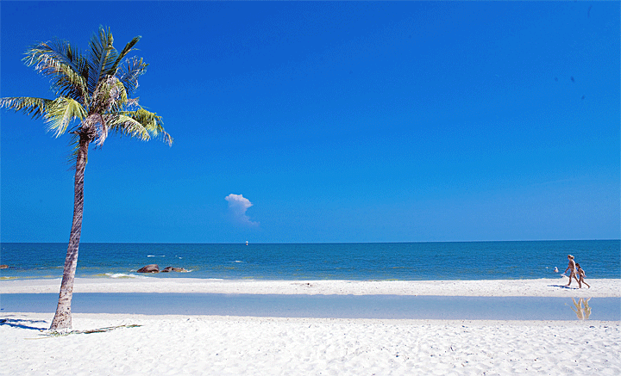
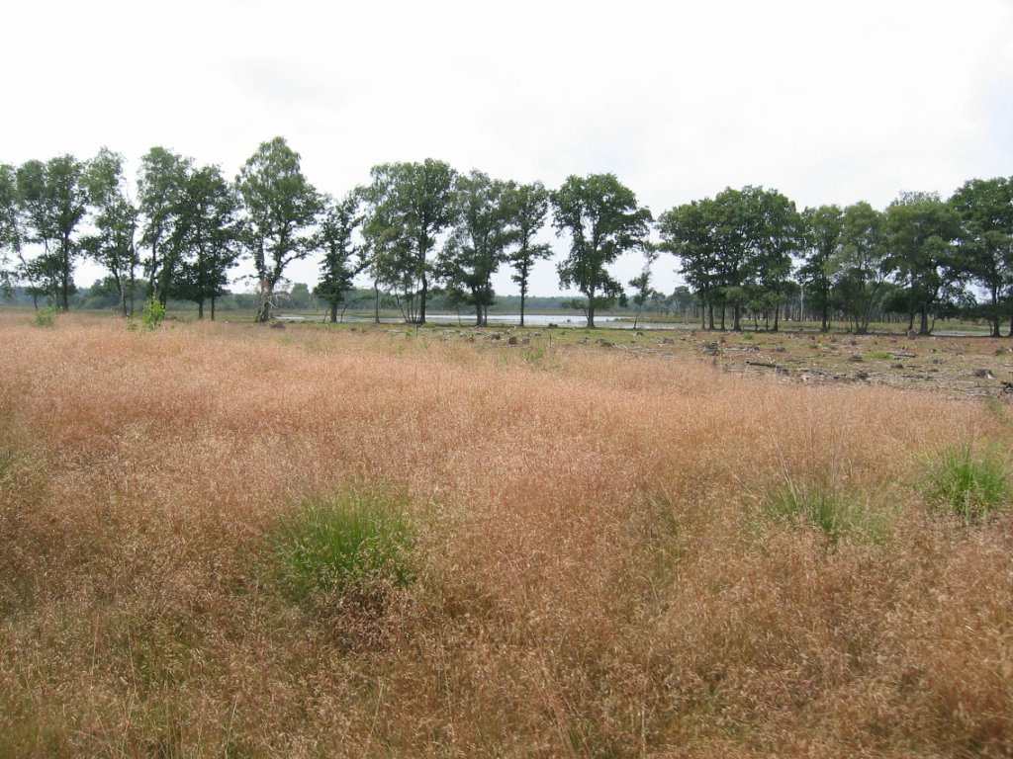
het landschap
Een gebied met natuur zoals, bergen, bossen, hei, weiland of strand.

Slide 9
de sloot
Een soort kanaaltje of riviertje aan de rand van een weiland.

Slide 10
het weiland
Een stuk grond waar gras groeit en waar koeien en schapen op leven.

Slide 11
de boomgaard
Stuk land waar bomen gekweekt worden om voedsel te produceren.

